Slide 1
التربة – مفاهيم اساسية
Soil Definitionتعريف التربة
التعريف الجيولوجي: ذلك الجزء المفكك والرقيق من سطح الأرض المشتق من الصخور الصلبة ؛ والذي يدعم اشكال الحياة المختلفة فيه.
:التعريف الدارج للتربة
المواد التي تغذي وتدعم النباتات النامية و تشمل الصخور والمياه والثلوج والهواء.

Slide 2
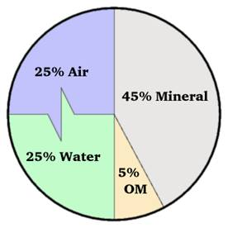
مكونات التربة :
خليط من المواد المعدنية والمواد العضوية والماء والهواء

Slide 3
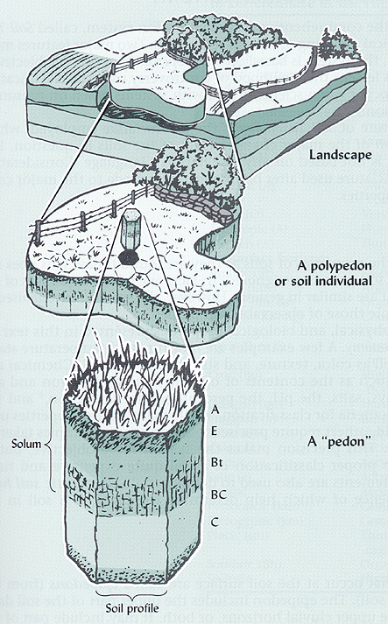
مقاطع التربة

Slide 4
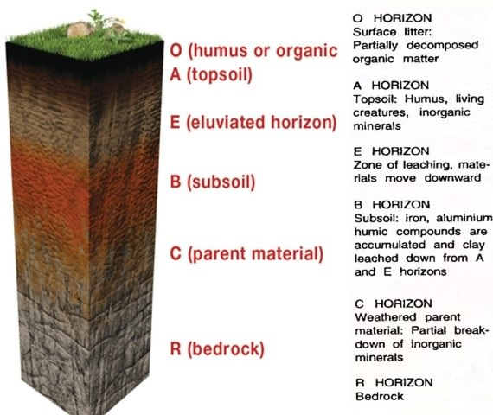
مقطع التربة

Slide 5
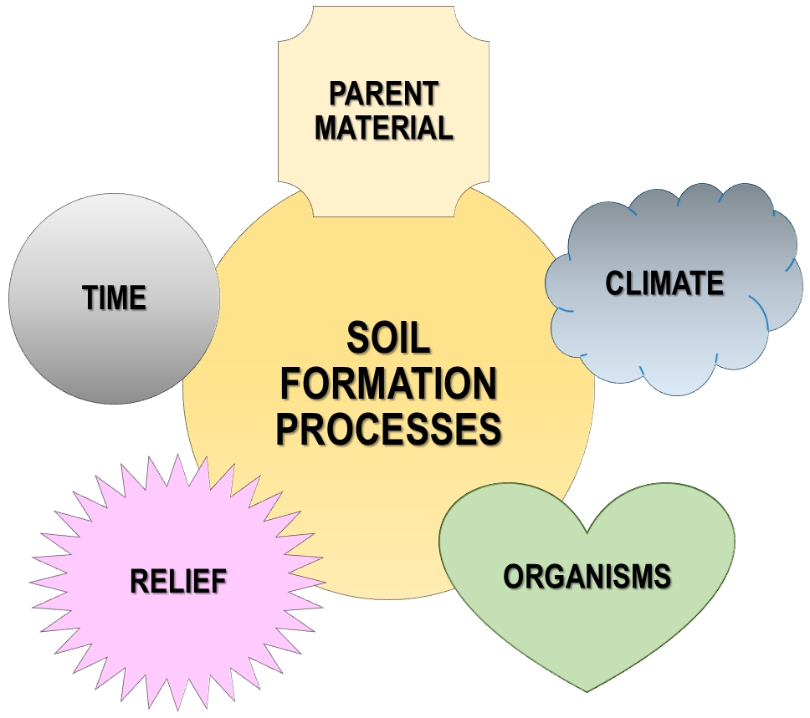
عمليات تكون التربة

Slide 6
Soil processes formation
Translocations
Transformations
Additions
Losses

Slide 7
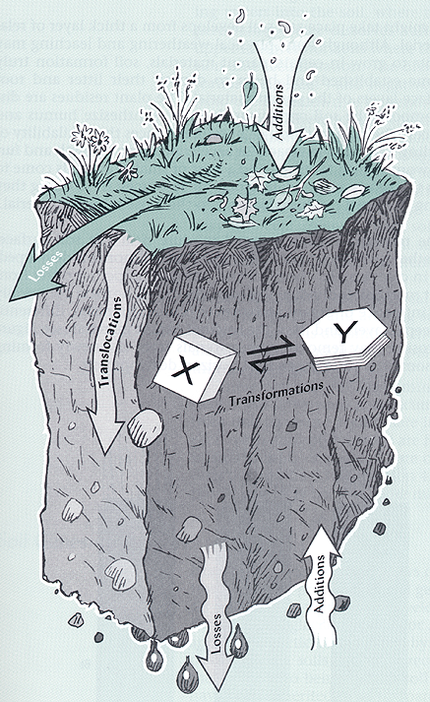

Slide 8
Physical properties of soil
Soil texture
Soil structure
Soil color
Bulk density

Slide 9
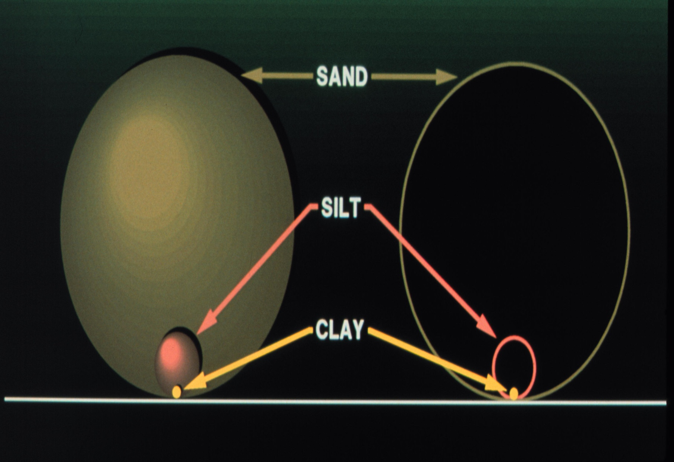

Slide 10
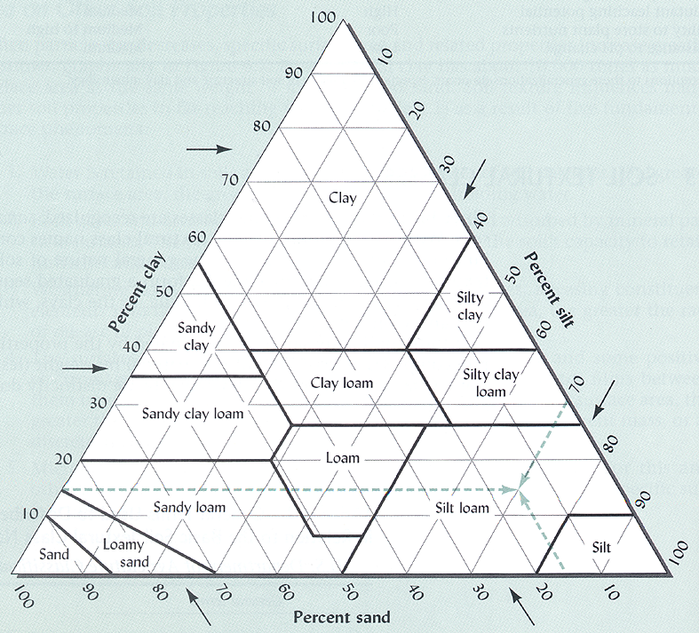
مثلث النسجة

Slide 11
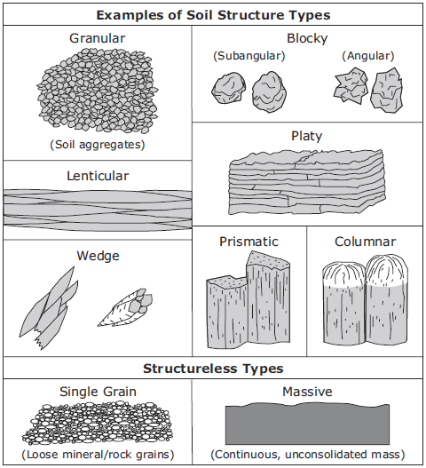
امثلة عن تراكيب التربة

